Slide 1


專題-購物篩選幫手
3/19專題進度報告

Slide 2
當想要買一項物品時，必須先蒐集相關資訊，並且在各大店商通路比較哪一個有較好的性價比，尤其是消費性電子產品不一定每一個人都知道自己的需求相對於什麼規格，就需要做很多的功課，通常這個過程十分耗費時間
想解決的問題

Slide 3
做好五個網站的抓取程式
建立資料庫順利存入資料
目前進度
流程：
找到搜尋框
輸入關鍵字
設定價格範圍
定位元素並抓取資料
匯入mysql資料庫裡

Slide 4
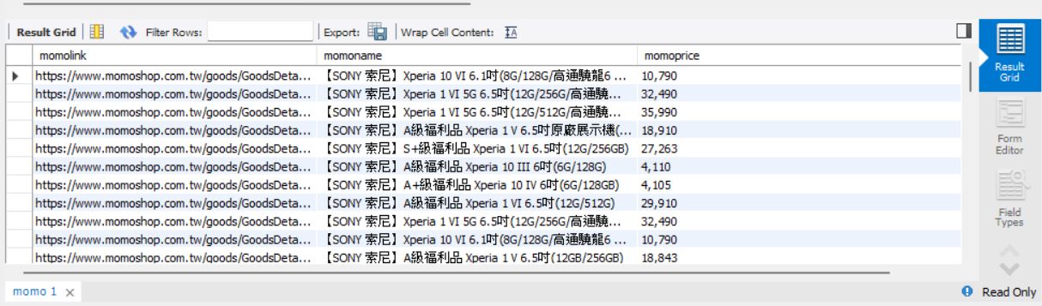
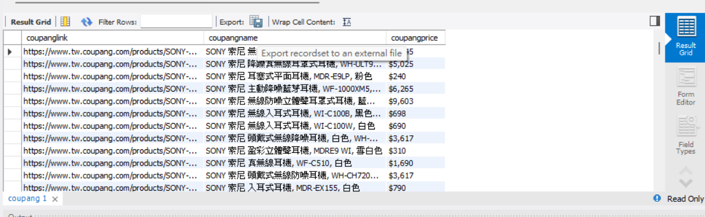
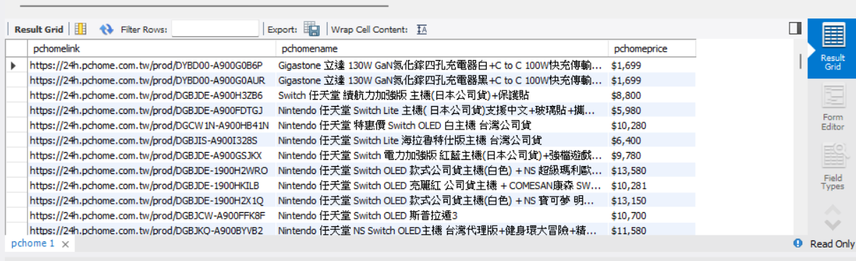
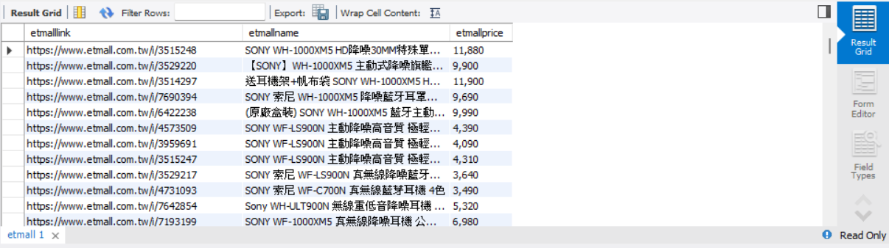
目前進度

Slide 5
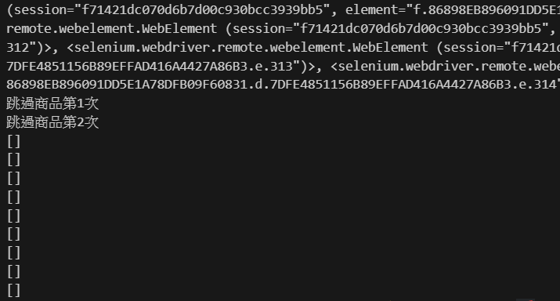
做露天網站的抓取時，執行到第二頁就不抓了，但是有偵測到網頁物件
遇到的問題

Slide 6
將剩一個網站的抓取程式做好
需要有一個使用者互動的介面，接收使用者的需求並呈現數據
需要規劃網頁呈現的樣子
要怎麼呈現在使用者面前
之後要做的進度

Slide 7





